Slide 1
Иллюстрация твоей книжки

Slide 2
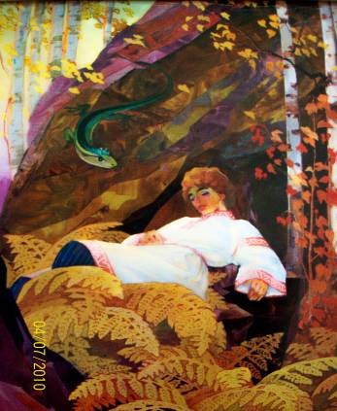
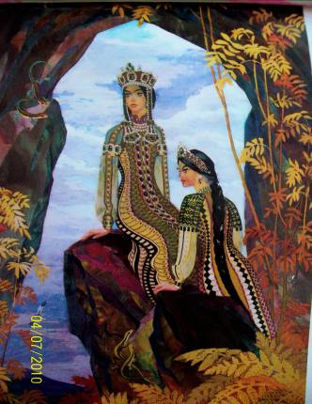
Когда мы открываем книгу, то словно попадаем в иной мир. Мы видим рисунки , на которых оживают герой книг, рисунки , где происходят описанные события. И все о чем рассказывает автор, как бы делается ближе на , понятнее.

Slide 3
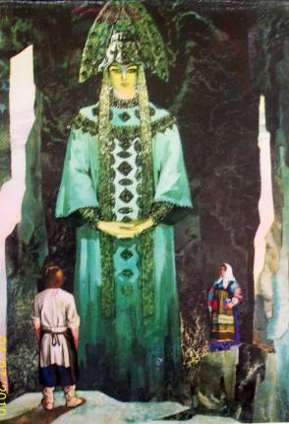
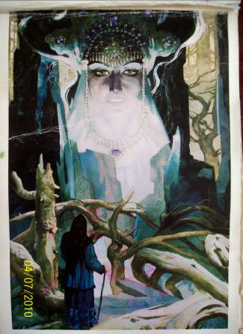
Рисунки ,которые сопровождают текст ,называются иллюстрацией Появилась иллюстрация и сопровождала книгу с самых древних времен. Как же художник создает их?

Slide 4
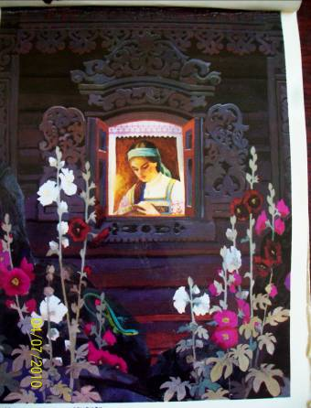
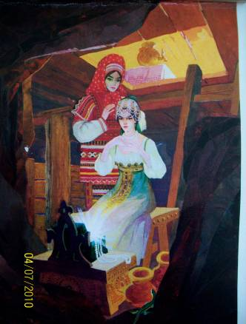
Прежде всего он читает рукопись будущей книги. так он мысленно знакомится с героями повести, рассказа или романа. Самое главное - это понять их характеры, представить себе их лица , фигуры, их манеры и жесты, проникнутся духом произведения.

Slide 5
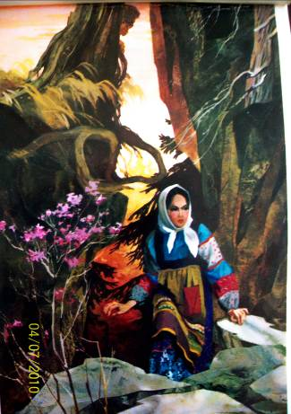
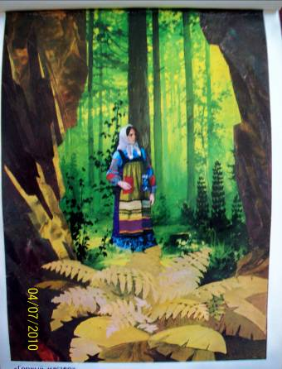
Каждый художник по своему относится к героям книги, и это отражается в его рисунках Когда автор рассказывает о прошлом , художник изучает ту эпоху, о которой идет речь.

Slide 6
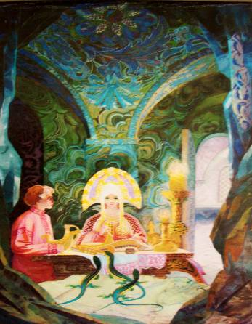
Он ходит по музеям , роется в книгах, чтобы узнать , как одевались тогда люди, какие строили дома, какую мебель ставили в доме. Все , что художнику придется нарисовать , он должен знать очень точно.
По месту, занимаемому в книге , иллюстрация делится на разворотные ( они помещаются на двух страницах), страничные (полосные), полуполосные и мелкие. Иллюстрации, окруженные текстом с двух или более сторон текстом, называются оборотными.
Своеобразие иллюстрации в том, что она не самостоятельна по сюжету. Художник как бы помогает автору, делает зримым его образы, идеи.

Slide 7
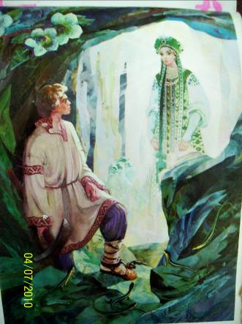
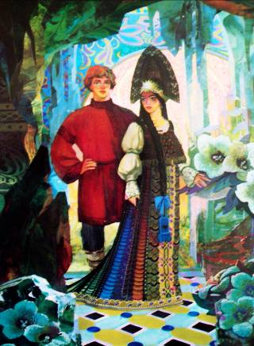
Работая над иллюстрацией , художник решает самые разнообразные профессиональные проблемы: композиционной организации, декоративности, эмоциональной выразительности, стилистического соответствия духу литературного произведения.

Slide 8
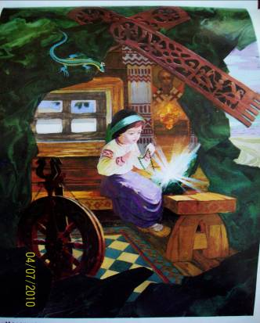
Книжная иллюстрация- часть книги. Художник должен учитывать вид издания, формат, соседство со шрифтовой полосой, наличие графических украшений, чтобы найти гармоническое решение, создать художественный образ иллюстрированной книги.

Slide 9
Задание:выполнить иллюстрации различных видов для своей книги

